Slide 1
Studio 7a Group B
Κορέντιος Γιώργος dpsd14044
Παγώνης Κωνσταντίνος dpsd13087
Πολίτη Νικολέτα dpsd12077
Σολωμού Μαρίνα – Έλλη dpsd13104
Ταυρής Κωνσταντίνος dpsd13109

Slide 2
Προβληματικός Χώρος
Ελλιπής πληροφόρηση των τουριστών που επισκέπτονται το νησί και επιλέγουν το ποδήλατο σαν μέσο μετακίνησής και περιήγησής τους.

Slide 3
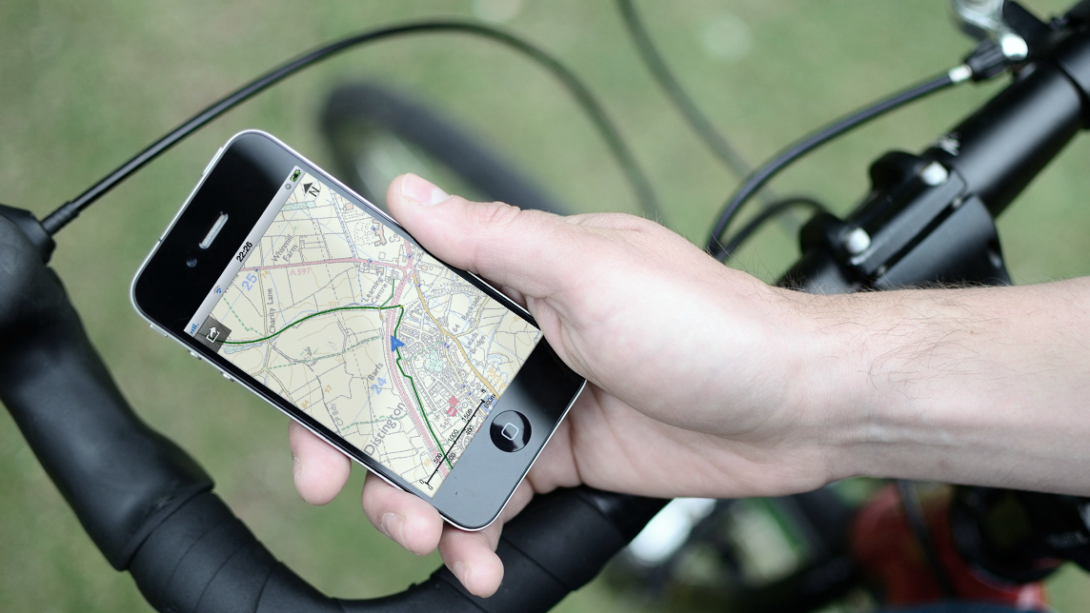
Brief
Ανάπτυξη εφαρμογής η οποία θα προβάλει διαδρομές, αξιοθέατα και χρήσιμα σημεία παροχής υπηρεσιών. Απευθύνεται στους ενήλικους τουρίστες της Σύρου, οι οποίοι μπορεί να είναι ήδη λάτρεις του ποδηλάτου ή να είναι τουρίστες που επιλέγουν να περιηγηθούν με το ποδήλατο για να γνωρίσουν τη Σύρο.

Slide 4
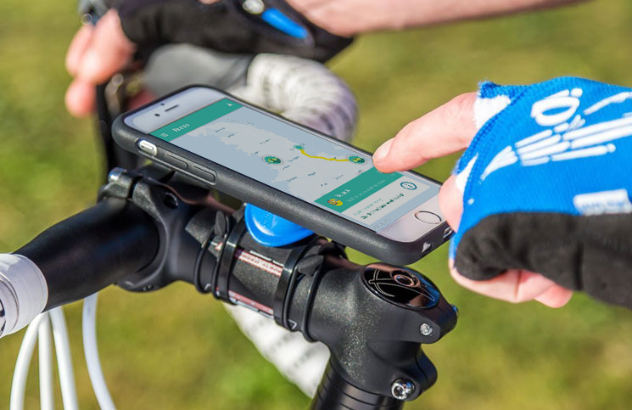
Έρευνα Χρηστών
Έλληνες/Ξένοι τουρίστες
Αγαπούν τον αθλητισμό
Δεν ενδιαφέρονται για την αγωνιστική ποδηλασία

Slide 5
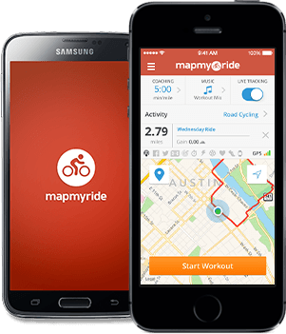
Ανταγωνιστές
CycleMap
MapMyRide

Slide 6
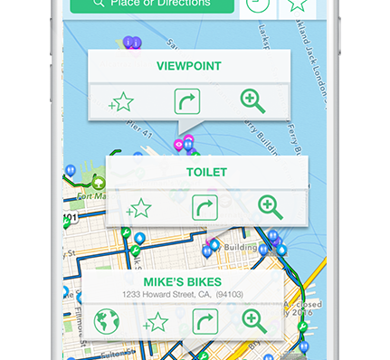
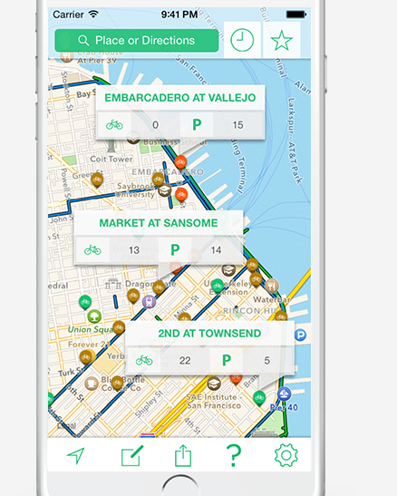
Δυνατότητες Εφαρμογής:
Εύρεση ποδηλατικής διαδρομής.
Σχεδιασμός διαδρομής από την τοποθεσία του χρήστη ή άλλο σημείο έναρξης.
Ενημέρωση για τη θέση του χρήστη κάθε στιγμή
Προσαρμογή διαδρομής.
Συχνή ενημέρωση των διαδρομών.

Slide 7
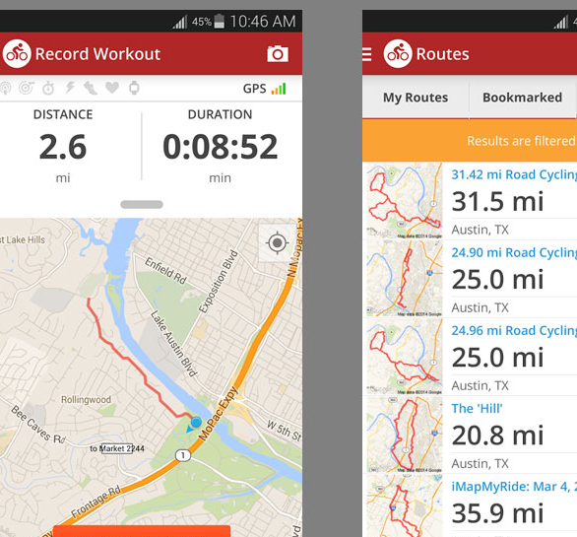
Δυνατότητες Εφαρμογής
Εμφάνιση διαδρομής και προορισμού
Ενημέρωση τοποθεσίας του χρήστη
Καταγραφή δραστηριότητας του χρήστη
Καταγραφή διατροφής του χρήστη

Slide 8
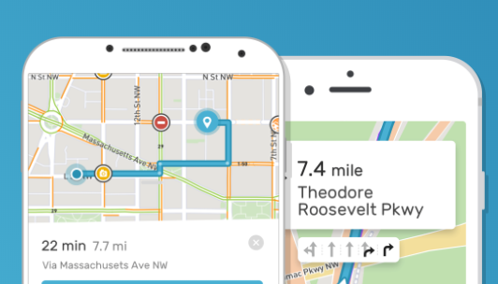
Τεχνολογία Χαρτογράφησης

Slide 9
Δυνατότητες τεχνολογίας
Μορφοποίηση δια δραστικών χαρτών
Επιλογή είδους χάρτη:
Navigation
Satellite Streets
Outdoors
Streets
Dark
Light
Turn-by-turn Navigation
Open Source
Design Stoudio για σχεδίαση
προσωποποιημένου χάρτη

Slide 10
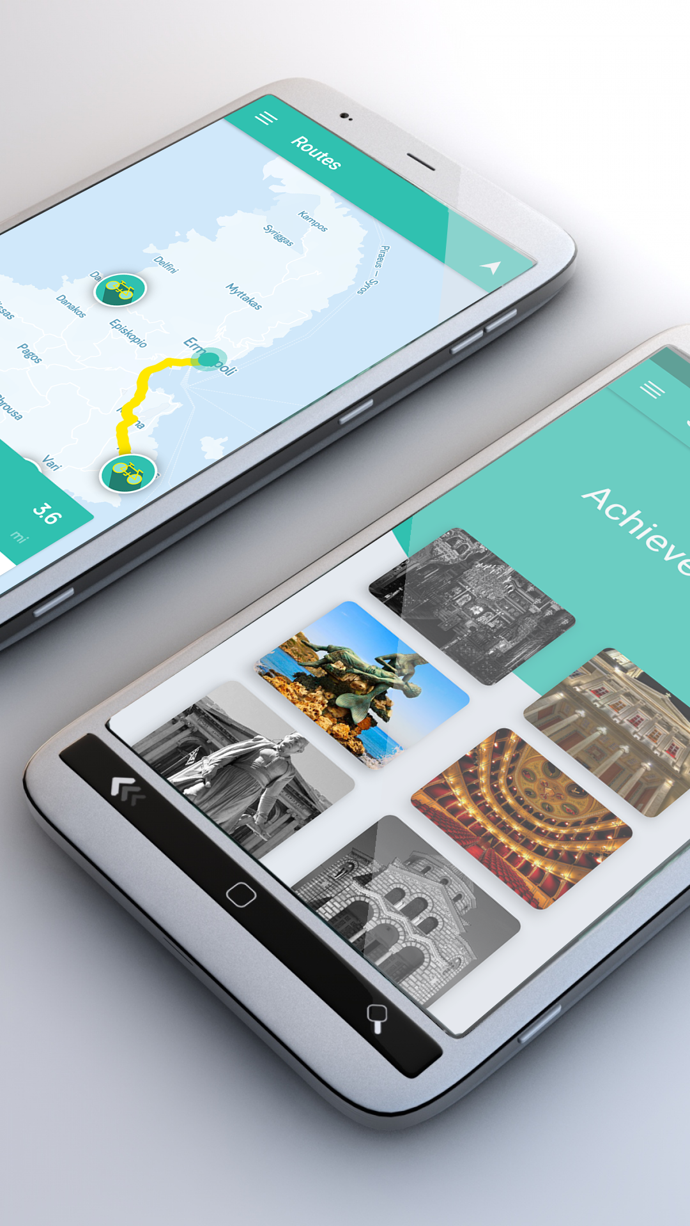
Prototyping & Evaluation

Slide 11
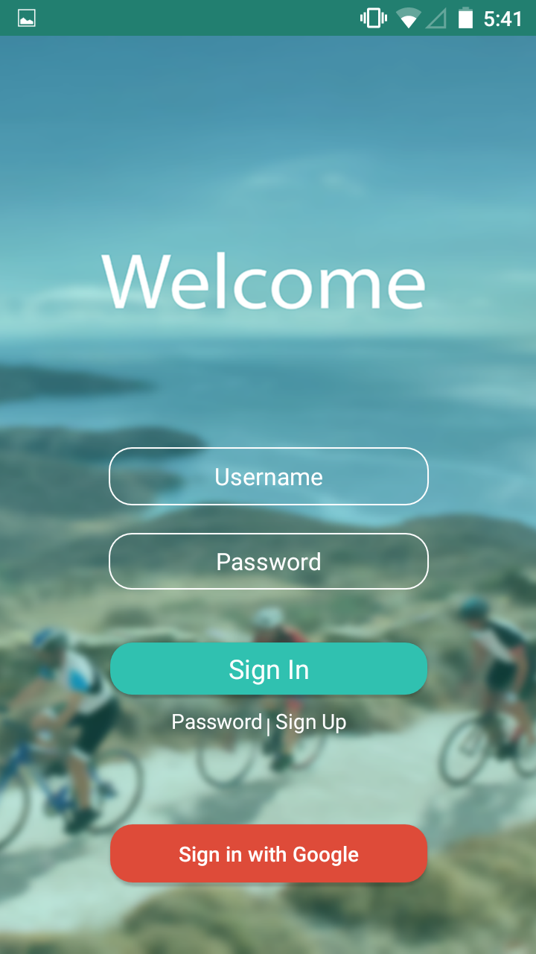
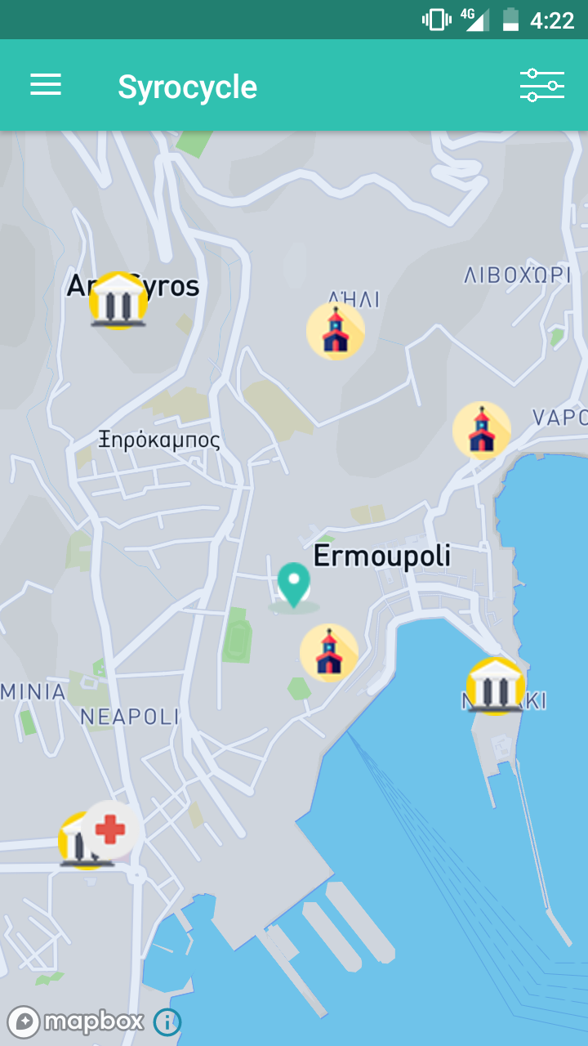
Loading Screen
Log In
Home Screen
Menu Button
Top Routes
Achievements
Statistics
Language
Help
Profile
Log Out

Slide 12
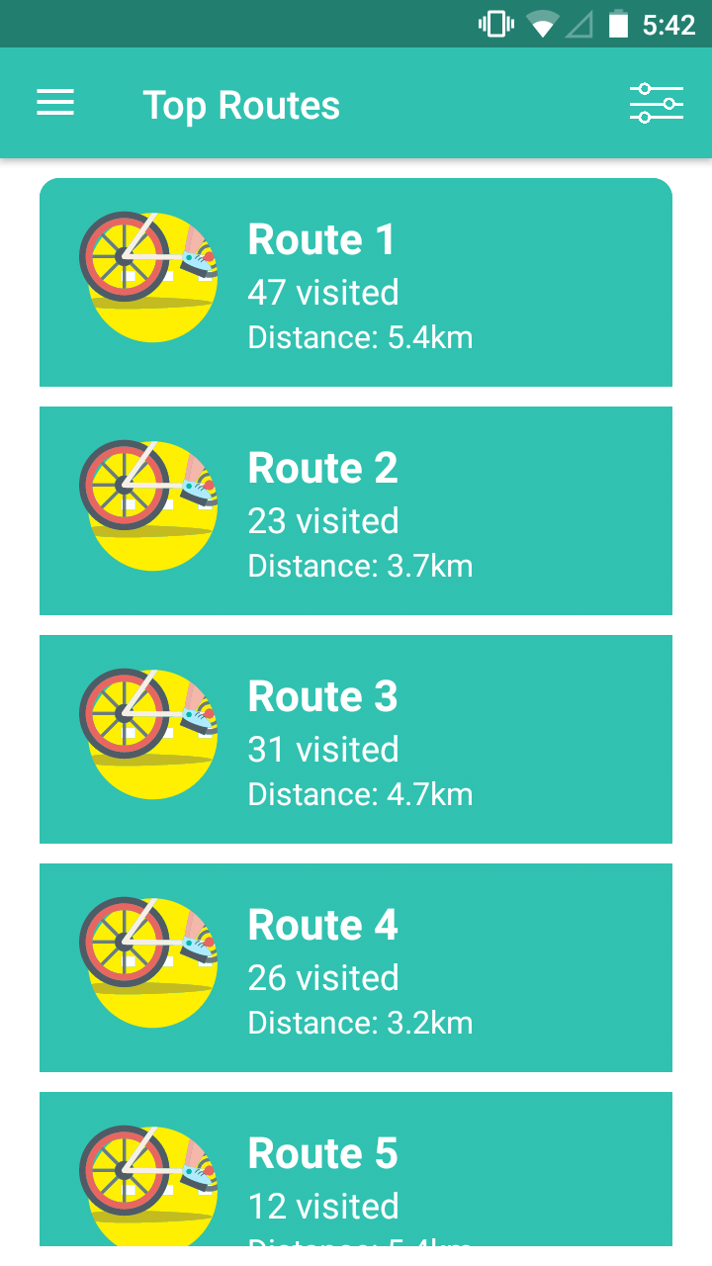
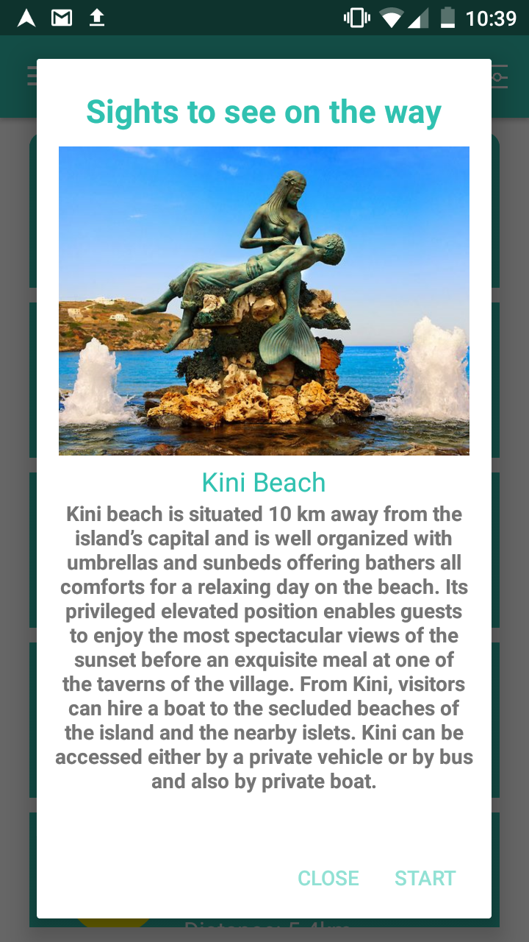
Top Routes
Route Information
10 πιο δημοφιλής διαδρομές
Πληροφορίες διαδρομής
Δυνατότητα πλοήγησης επιλεγμένης διαδρομής

Slide 13
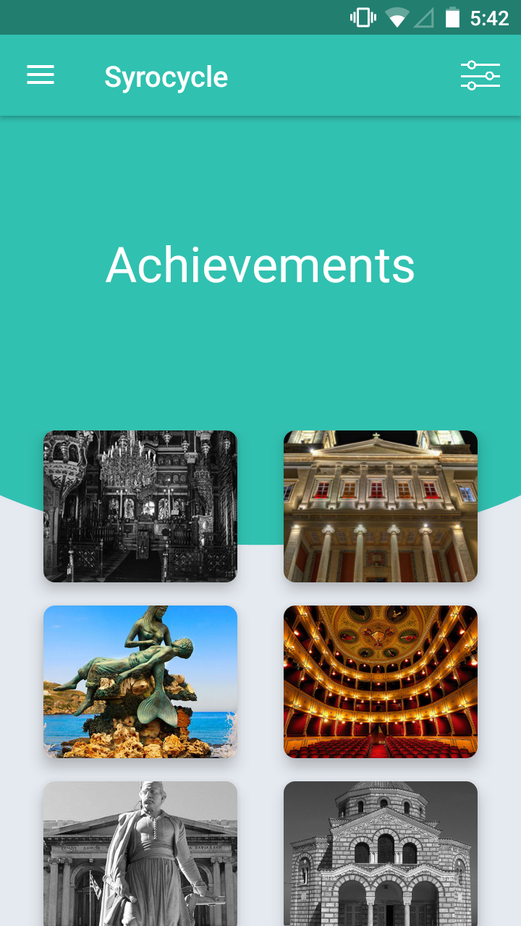
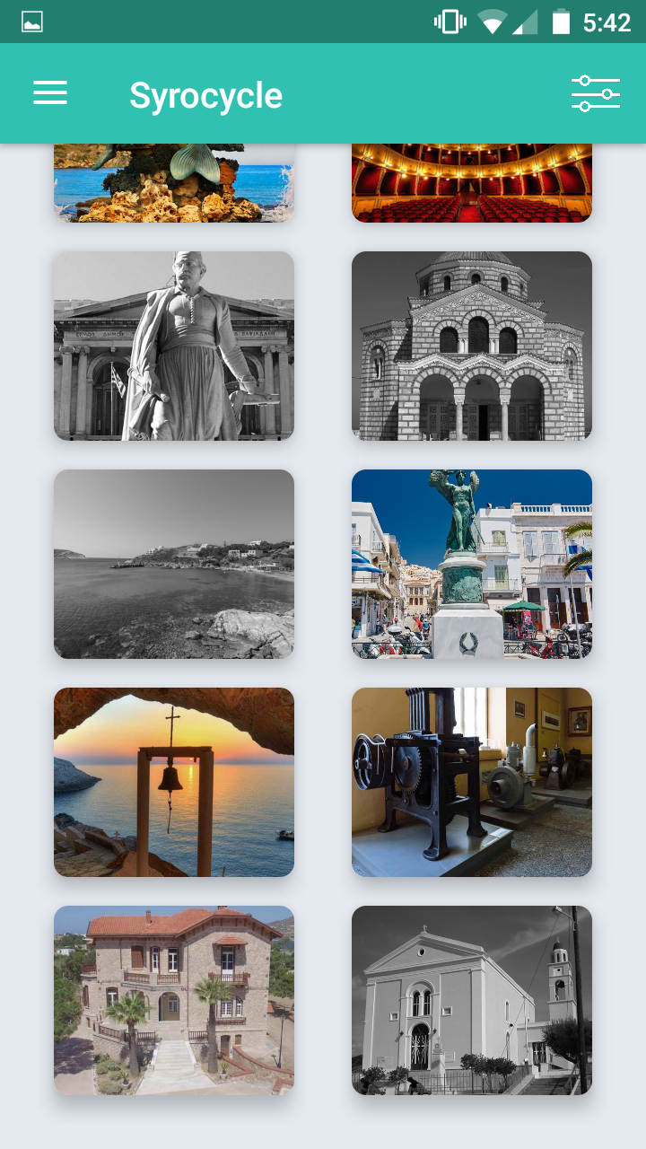
Achievements
Λίστα από αξιοθέατα της Σύρου
Μουσεία
Σημαντικά μνημεία
Εκκλησίες
Παραλίες
Εικόνες είναι κλειδωμένες μέχρι να
επισκεφτεί ο χρήστης το αξιοθέατο
Πληροφορίες για ότι έχει ξεκλειδώσει

Slide 14
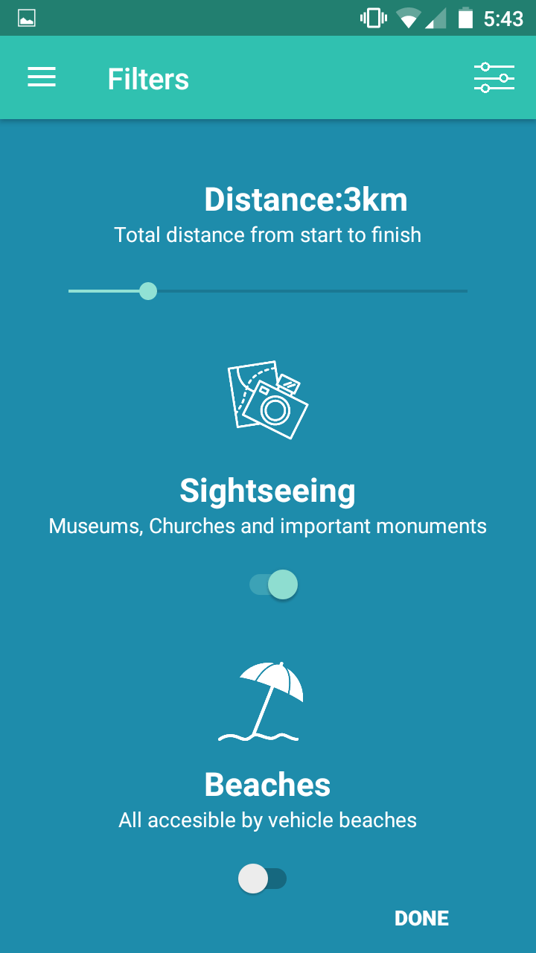
Profile
Filters
Αλλαγή εικόνας προφίλ
Αλλαγή κωδικού πρόσβασης
Αλλαγή /επισκόπηση email
Εξατομίκευση διαδρομής
Απόσταση έως και 15χλμ.
Ενεργοποίηση επιλογής για
αξιοθέατα
Ενεργοποίηση επιλογής για
κατάληξη διαδρομής σε παράλια

Slide 15
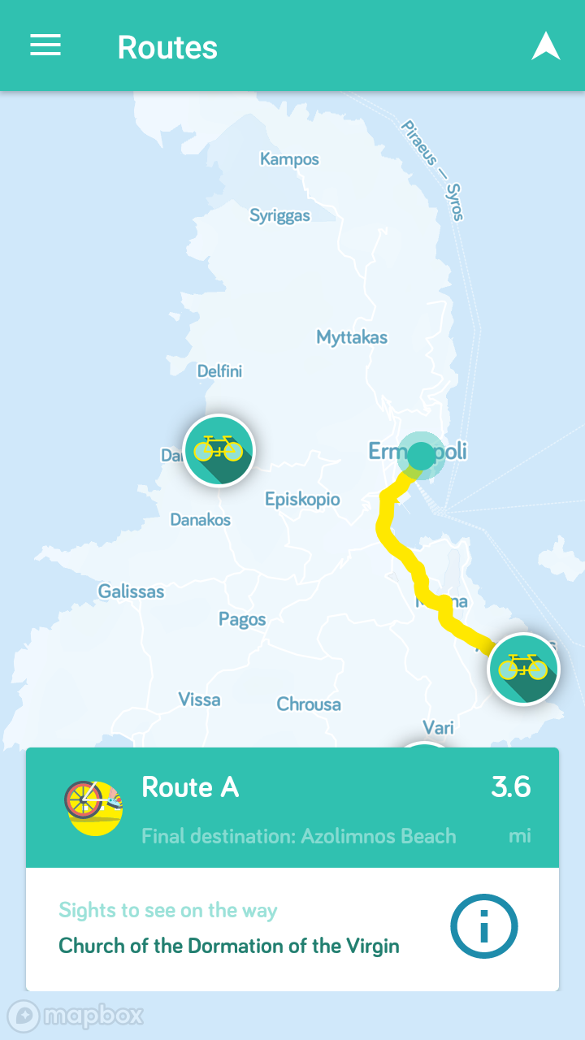
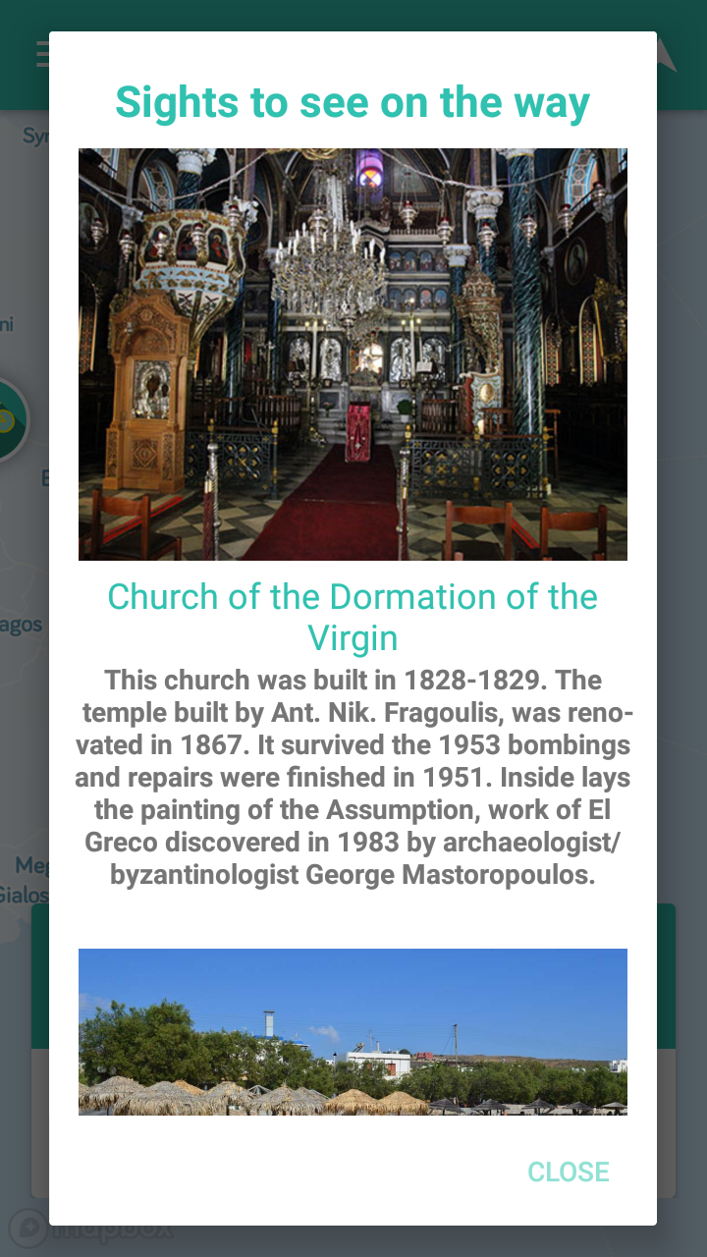
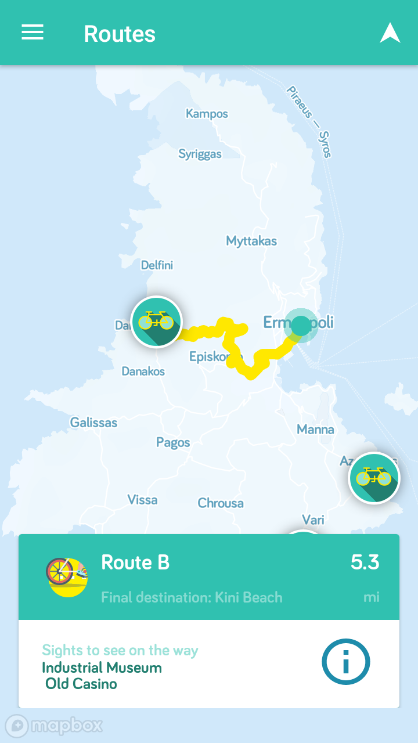
Εμφανίσει πολλαπλών διαδρομών που πληρούν
τις προϋποθέσεις
Πληροφορίες διαδρομών
Πληροφορίες αξιοθέατων μέσα στη διαδρομή
Routes

Slide 16
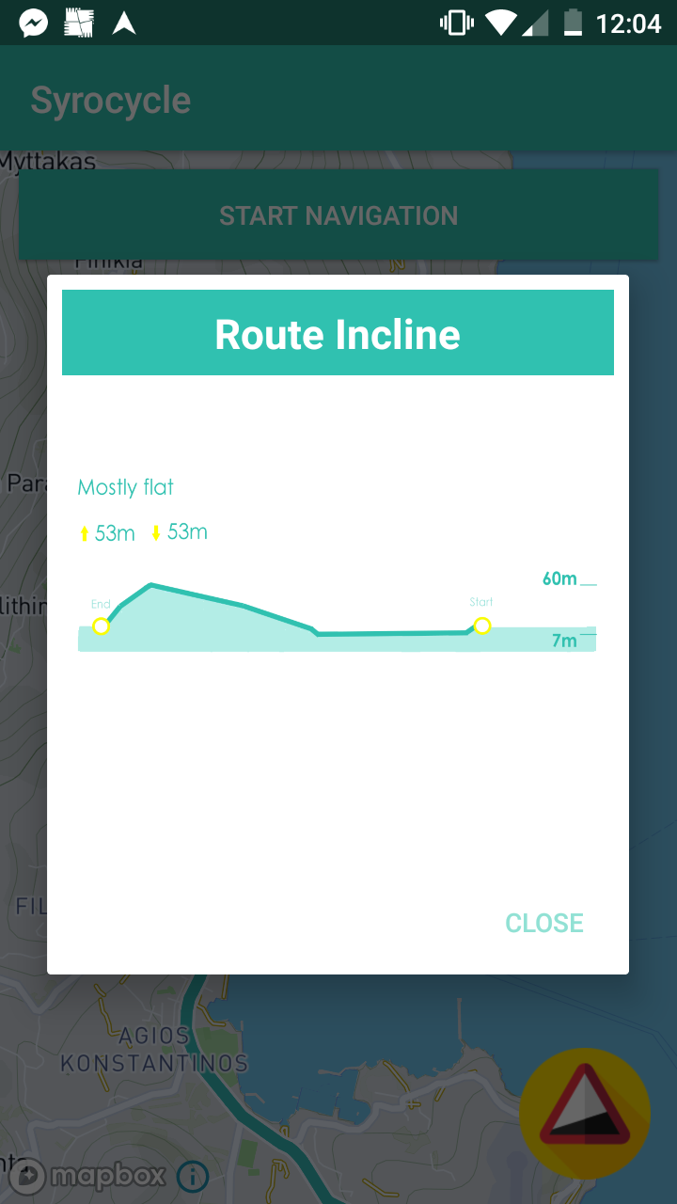
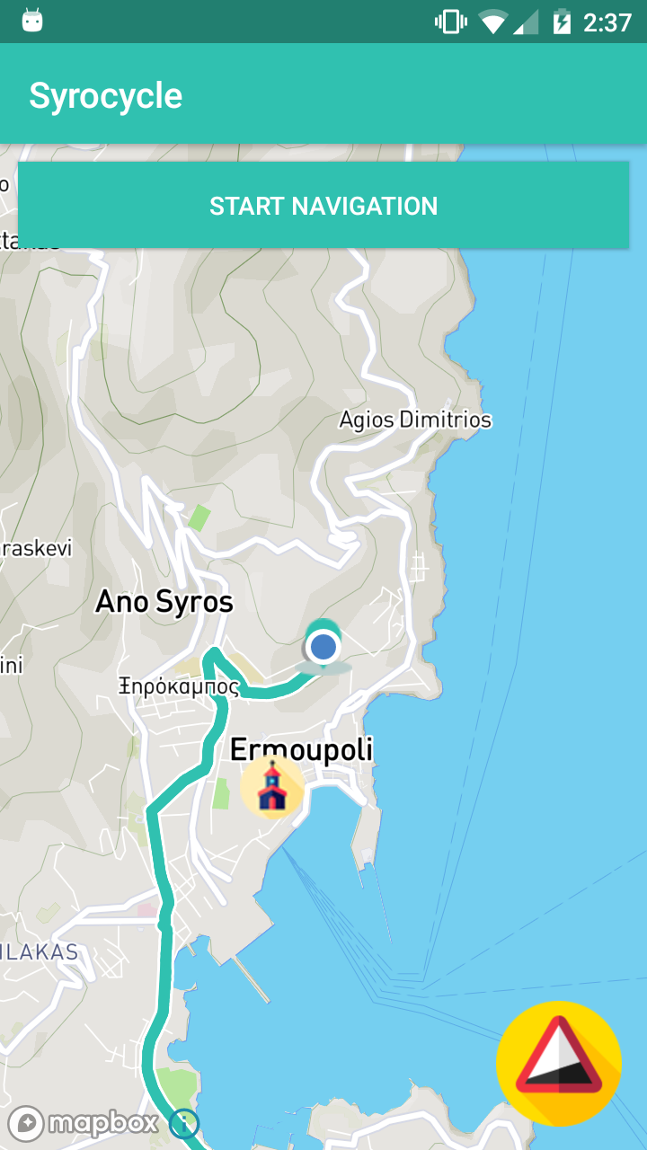
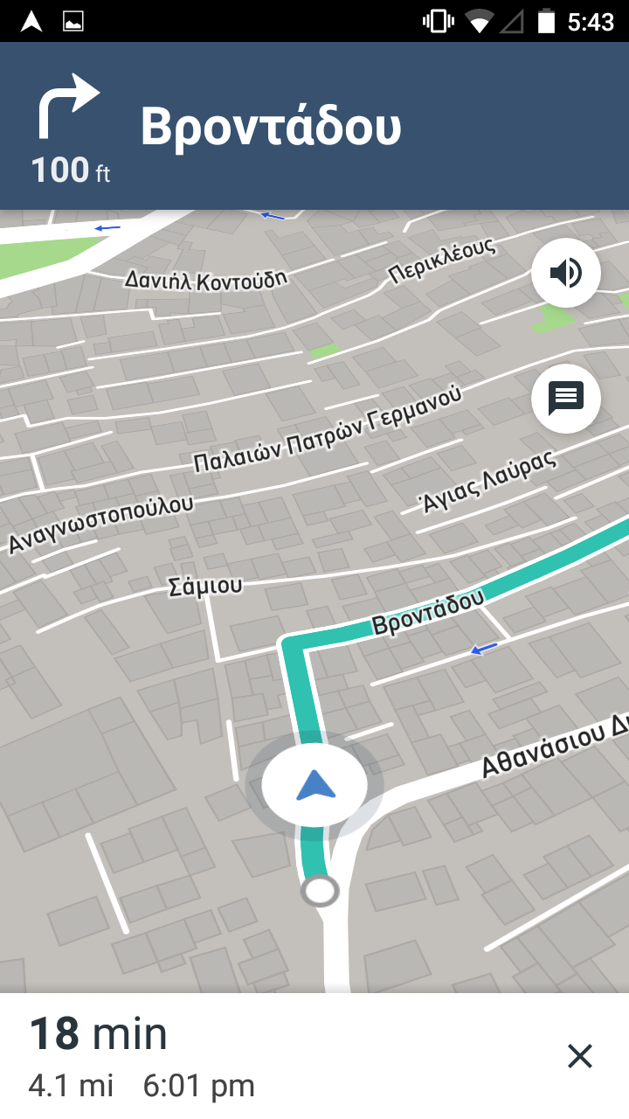
Route incline
Route overview
Navigation Screen

Slide 17
Evaluation

Slide 18
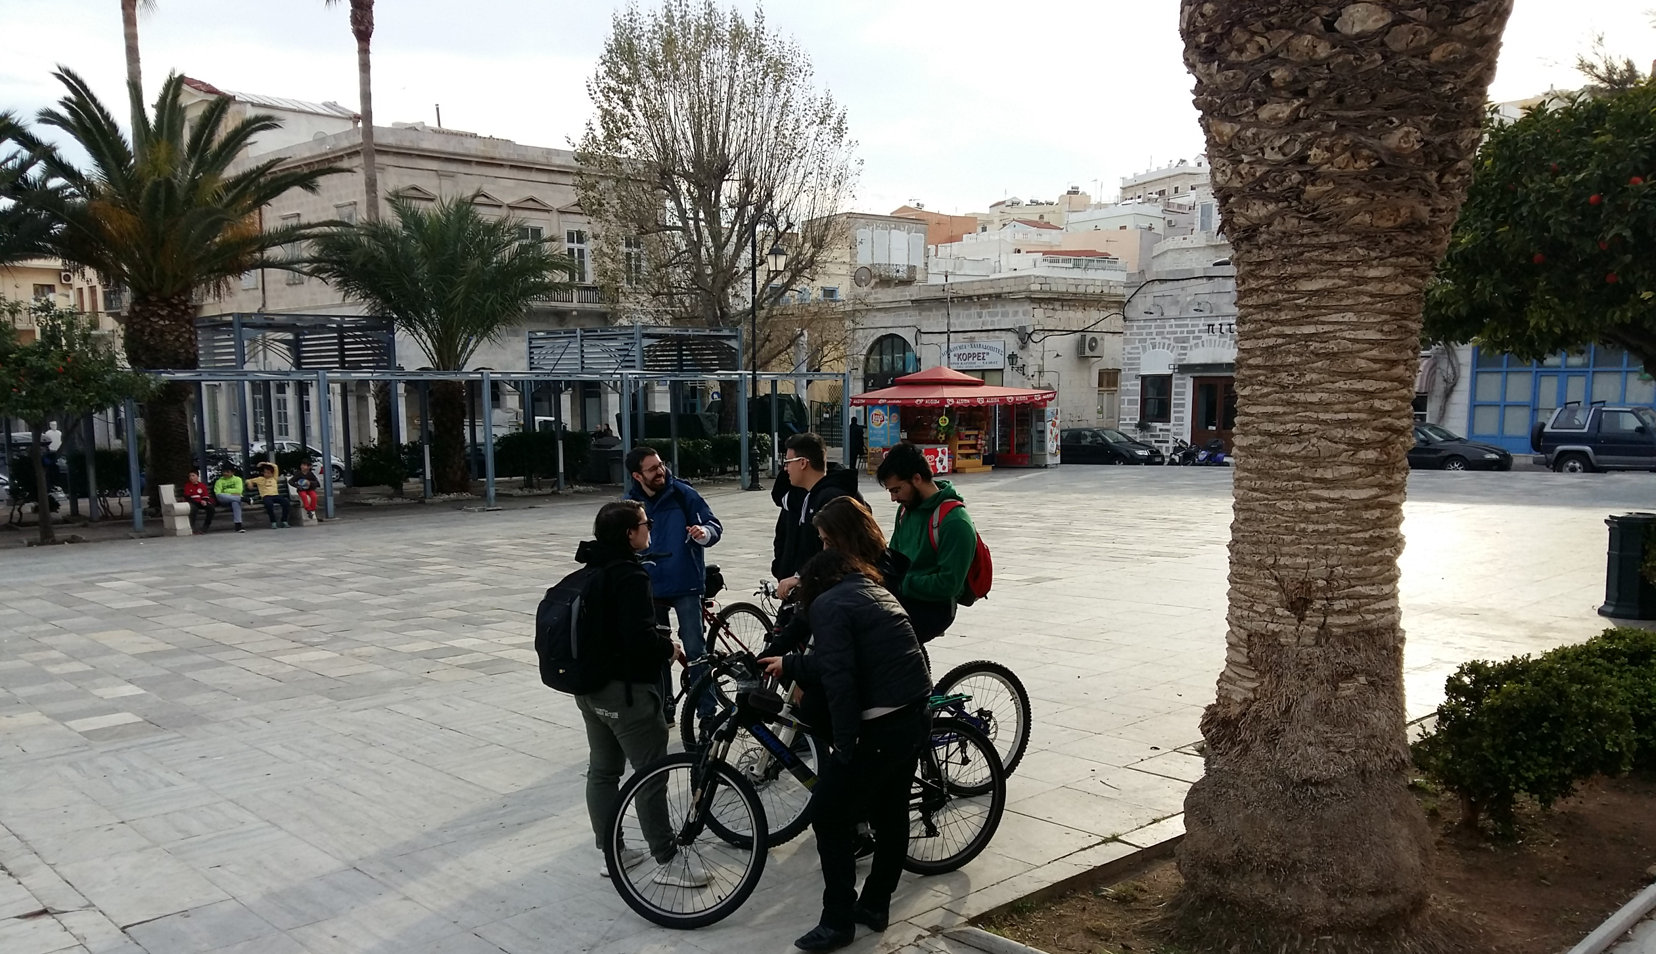
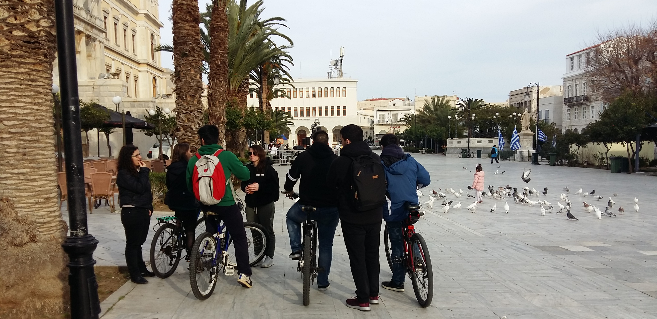
7 χρήστες
Αξιολόγηση ευχρηστίας
Think aloud Protocol
Καταγραφή οθόνης

Slide 19
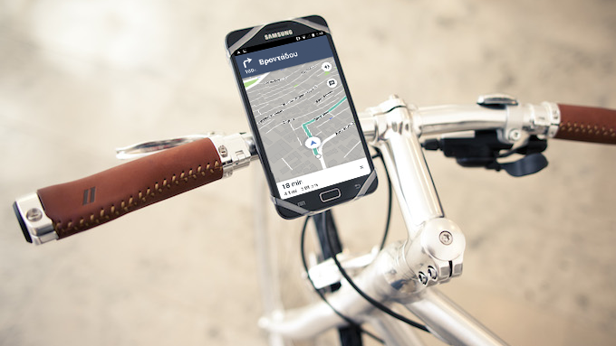
Improvements
Σχεδιασμός νέων χειρονομιών
Λειτουργία φωνητικών εντολών
Δυνατότητα αλλαγής απόστασης
Σωστή λειτουργία σε landscape view

Slide 20
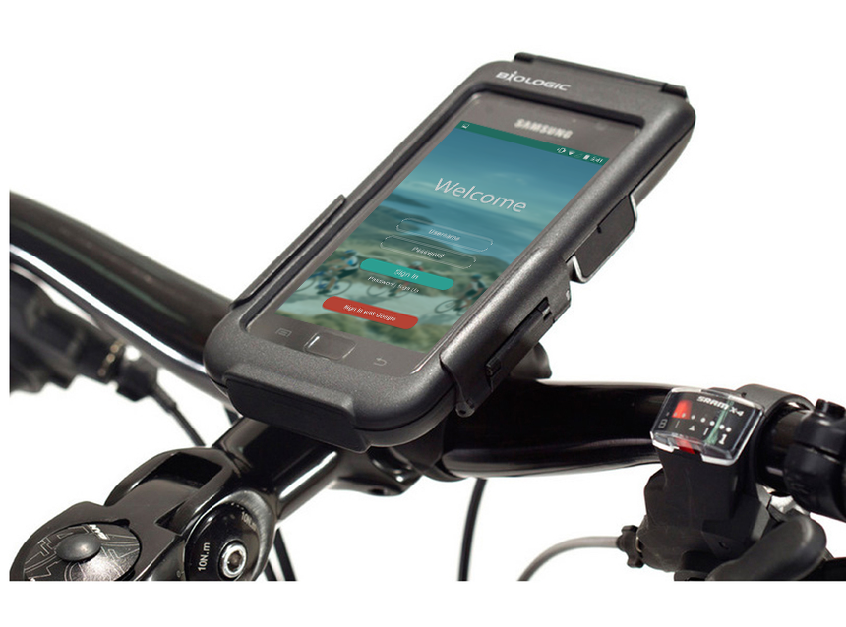
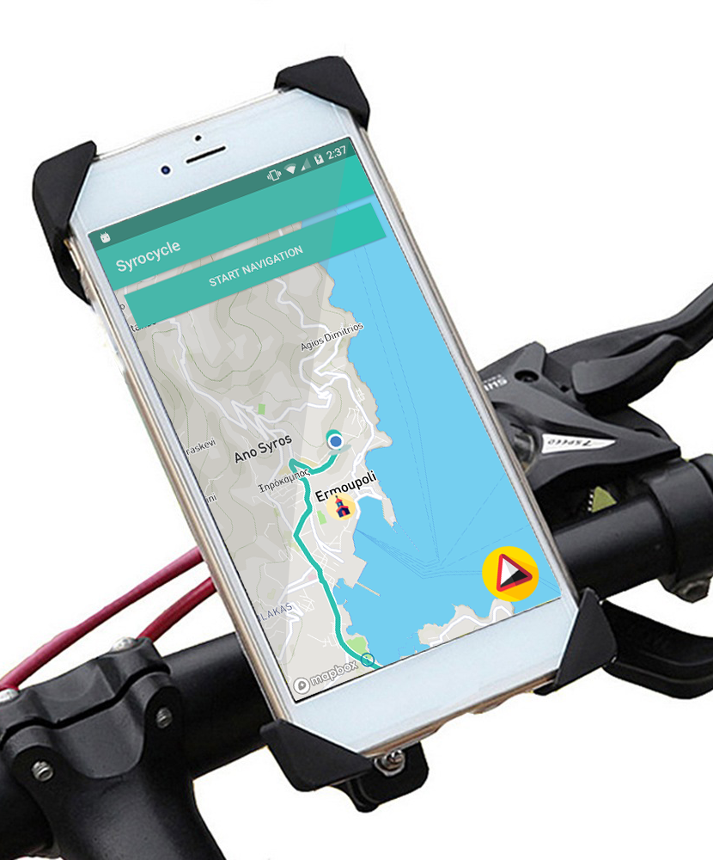
Conclusion
Αντικατάσταση εντύπου χάρτη
Πληροφορίες καθολη τη διάρκεια της διαδρομής
Συγκεκριμένες πληροφορίες για τη Σύρο

Slide 21
THE END

